Slide 1

Jax Hybrid Mainz / Online | September 2020 | @nilshartmann
NILS HARTMANN
Moderne
React
Pattern
Slides: https://react.schule/jax-2020-react

Slide 2

https://nilshartmann.net
NILS HARTMANN
nils@nilshartmann.net
Freiberuflicher Entwickler, Architekt, Trainer aus Hamburg
Java
JavaScript, TypeScript
React
GraphQL
Trainings & Workshops
https://reactbuch.de

Slide 3
Hintergrund: Render Properties
Pattern: Render Properties
Beispiel: ChatPage oder Tabs
Beispiel: UserStatsPage für fetch ?

Slide 4
Hintergrund: Render Properties
Render Properties: Ein Property, das JSX-Elemente entgegen nimmt
Genau wie children-Property, nur selbst definiert
Beispiel: Layout-Komponente
function Layout(props) {
return <div className="Layout">
<div className="Left">{props.left}</div>
<div className="Right">{props.right}</div>
}
}
Beispiel: ChatPage oder Tabs
Beispiel: UserStatsPage für fetch ?

Slide 5
Hintergrund: Render Properties
Render Properties: Ein Property, das JSX-Elemente entgegen nimmt
Genau wie children-Property, nur selbst definiert
Beispiel: Layout-Komponente
function Layout(props) {
return <div className="Layout">
<div className="Left">{props.left}</div>
<div className="Right">{props.right}</div>
}
}
Beispiel: ChatPage oder Tabs
Beispiel: UserStatsPage für fetch ?
function BlogListPage(props) {
return <Layout left={<BlogList />}
right={BlogListSidebar />}
}

Slide 6
Render Properties
Beispiel: Laden von Daten
In unserer Anwendung werden an diversen Stellen Daten geladen
Wir wollen gemeinsame Behandlung der Funktionalität
Error Handling, Lade Zustände etc
Beispiel: ChatPage oder Tabs
Beispiel: UserStatsPage für fetch ?
function BlogListPage() {
// Daten laden
// Loading Indicator
// Error Handling
return // Daten rendern
}
function BlogPage() {
// Daten laden
// Loading Indicator
// Error Handling
return // Daten rendern
}

Slide 7
Render Properties
Beispiel: Laden von Daten
In unserer Anwendung werden an diversen Stellen Daten geladen
Wir wollen gemeinsame Behandlung der Funktionalität
Error Handling, Lade Zustände etc
Beispiel: ChatPage oder Tabs
Beispiel: UserStatsPage für fetch ?
function BlogPage() {
return <DataLoader url="...">
??
</DataLoader>
}

Slide 8
Render Properties
Beispiel: Generische DataLoader-Komponente
"Infrastruktur"-Komponente, die Daten laden implementiert
function DataLoader(props) {
const state = React.useState({ loading: true, data: null });
React.useEffect( () => {
// vereinfacht
fetch(this.props.url)
.then(data => setState({data, loading: false}));
}
}
}
Beispiel: ChatPage oder Tabs
Beispiel: UserStatsPage für fetch ?

Slide 9
Render Properties
Beispiel: Generische DataLoader-Komponente
"Infrastruktur"-Komponente, die Daten laden implementiert
function DataLoader(props) {
const state = React.useState({ loading: true, data: null });
React.useEffect( () => {
// vereinfacht
fetch(this.props.url)
.then(data => setState({data, loading: false}));
}
// Kind-Komponente rendern und Properties (loading, data)
// übergeben....
return .... ? // WIE? WAS?
}
}
Beispiel: ChatPage oder Tabs
Beispiel: UserStatsPage für fetch ?

Slide 10
Render Properties
Render Property als Funktion
Function-as-a-Child (statt statischer Komponente!)
Callback-Funktion liefert dann die Komponente zurück
function DataLoader(props) {
const state = React.useState({ loading: true, data: null });
React.useEffect( () => {
// vereinfacht
fetch(this.props.url)
.then(data => setState({data, loading: false}));
}
// props.children ist eine Funktion!
return props.children({
loading: state.loading,
data: stata.loading
});
}
}
Beispiel: ChatPage oder Tabs
Beispiel: UserStatsPage für fetch ?

Slide 11
Render Properties
Beispiel: DataLoader-Komponente - Verwendung
Function-as-a-Child (statt statischer Komponente!)
Callback-Funktion liefert dann die Komponente zurück
function BlogListPage(props) {
return <DataLoader url="http://api/posts">
{
({ loading, data }) =>
loading ? <LoadingIndicator /> :
<BlogList posts={data}
}
</DataLoader>
}
Beispiel: ChatPage oder Tabs
Beispiel: UserStatsPage für fetch ?

Slide 12
Render Properties
Beispiel: Mehrere Funktionen als Kind-Elemente
Beispiel: ChatPage oder Tabs
Beispiel: UserStatsPage für fetch ?

Slide 13
Render Properties
Beispiel: Mehrere Funktionen als Kind-Elemente
function BlogListPage(props) {
return
<ApiConfiguration>
{ config =>
<DataLoader url={config.url + "/posts"}>
{ ({ loading, data }) =>
loading ? <LoadingIndicator /> :
<BlogList posts={data}
}
</DataLoader>
}
</ApiConfiguration>
}
Beispiel: ChatPage oder Tabs
Beispiel: UserStatsPage für fetch ?

Slide 14
Render Properties
Beispiel: Mehrere Funktionen als Kind-Elemente
Lesbarkeit? 😬
Verständlichkeit (des Konzeptes)? 🥺
function BlogListPage(props) {
return
<ApiConfiguration>
{ config =>
<DataLoader url={config.url + "/posts"}>
{ ({ loading, data }) =>
loading ? <LoadingIndicator /> :
<BlogList posts={data}
}
</DataLoader>
}
</ApiConfiguration>
}
Beispiel: ChatPage oder Tabs
Beispiel: UserStatsPage für fetch ?

Slide 15
Hooks
als Alternative

Slide 16
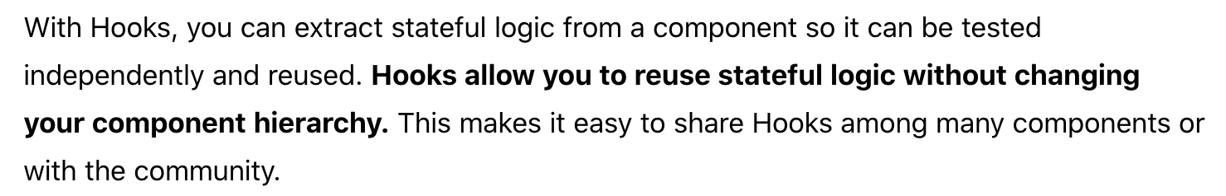
Hooks als Alternative
Hooks API als Alternative
man kann eigene Hooks schreiben
https://reactjs.org/docs/hooks-intro.html

Slide 17
Hooks als Alternative
Beispiel DataLoader: Alternative zum Render Property
Name, Signatur und Rückgabe eines Hooks kann frei gewählt werden
function useApi(url) {
return { loading: true, data: null };
}

Slide 18
Hooks als Alternative
Beispiel DataLoader: Alternative zum Render Property
Es kann eigener State definiert werden
function useApi(url) {
const [ apiState, setApiState ] =
React.useState({ loading: false, data: null });
return apiState;
}

Slide 19
Hooks als Alternative
Beispiel DataLoader: Alternative zum Render Property
Code ähnlich wie beim DataLoader...
function useApi(url) {
const [ state, setState ] =
React.useState({ loading: false, data: null });
React.useEffect( () => {
setState({loading: true});
fetch(url) // vereinfacht
.then(res => setState({loading: false, data: res});
}, [url]);
return state;
}

Slide 20
Hooks als Alternative
Beispiel DataLoader: Alternative zum Render Property
...aber einfacher zu verwenden...
function BlogListPage() {
const { loading, data } = useApi("http://api/posts");
if (loading) {
return <LoadingIndicator />
}
return <BlogList posts={data} />
}

Slide 21
Hooks als Alternative
Beispiel DataLoader: Alternative zum Render Property
...auch bei mehreren Hooks
function BlogListPage() {
const { config } = useConfiguration();
const { loading, data } = useApi(`${config.url}/posts`);
if (loading) {
return <LoadingIndicator />
}
return <BlogList posts={data} />
}

Slide 22
State in Hooks
Exkurs: Einfacher State oder komplexer State?
// "Komplexer" State
function useApi(url) {
const [ apiState, setApiState ] =
React.useState({ loading: false, data: null });
...
}
// "Einfacher" State
function useApi(url) {
const [ loading, setLoading ] = React.useState(false);
const [ data, setData ] = React.useState(null);
...
}

Slide 23
State in Hooks
Exkurs: Einfacher State oder komplexer State?
Empfehlung:
Einfachen State für unabhängige Werte verwenden (z.B. Felder im Eingabefeld)
Komplexen State für Werte, die in der Regel gemeinsam geändert werden und bei denen keine inkonsistenten Zustände entstehen sollen

Slide 24
useReducer Hook
useReducer: Redux für Komponenten?
Schritt 1: Reducer-Funktion (state, action) => newState
Beispiel: ChatPage oder Tabs
Beispiel: UserStatsPage für fetch ?

Slide 25
useReducer Hook
useReducer: Redux für Komponenten?
Schritt 1: Reducer-Funktion (state, action) => newState
Actions sind einfache JavaScript-Objekte
Beispiel: Lebenszyklus eines API Requests
const action = {
type: "LOAD_FINISHED",
response: "... "
}
Type
Payload
Beispiel: ChatPage oder Tabs
Beispiel: UserStatsPage für fetch ?
const action = {
type: "LOAD_FAILED",
error: "..."
}
const action = {
type: "FETCH_START"
}

Slide 26
useReducer Hook
useReducer: Redux für Komponenten?
Schritt 1: Reducer-Funktion (state, action) => newState
function apiReducer(oldState, action) {
switch (action.type) {
case "FETCH_START":
}
}
Beispiel: ChatPage oder Tabs
Beispiel: UserStatsPage für fetch ?

Slide 27
useReducer Hook
useReducer: Redux für Komponenten?
Schritt 1: Reducer-Funktion (state, action) => newState
function apiReducer(oldState, action) {
switch (action.type) {
case "FETCH_START":
return { ...oldState, loading: true };
}
}
Beispiel: ChatPage oder Tabs
Beispiel: UserStatsPage für fetch ?

Slide 28
useReducer Hook
useReducer: Redux für Komponenten?
Schritt 1: Reducer-Funktion (state, action) => newState
function apiReducer(oldState, action) {
switch (action.type) {
case "FETCH_START":
return { ...oldState, loading: true, error: null };
case "LOAD_FAILED":
return { loading: false, error: action.error };
case "LOAD_FINISHED":
return { data: action.response };
default:
return throw new Error("Invalid action!");
}
}
Beispiel: ChatPage oder Tabs
Beispiel: UserStatsPage für fetch ?

Slide 29
useReducer Hook
useReducer: Redux für Komponenten?
Schritt 2: Verwenden
function apiReducer() { ... }
function useApi(url) {
const [state, dispatch] = React.useReducer(apiReducer);
React.useEffect( () => {
dispatch({ type: "FETCH_START" });
fetch(...)
.then(response => dispatch({type: "LOAD_FINISHED", response })
}, []);
return state;
}
Beispiel: ChatPage oder Tabs
Beispiel: UserStatsPage für fetch ?

Slide 30
useReducer Hook
useReducer: Konsequenzen
Reducer Standard-JavaScript-Funktion, d.h. gut test- und wiederverwendbar
Logik zur Behandlung des Zustandes an einer zentralen Stelle
dispatch von Actions Code-intensiv
Arbeiten mit immutable State anstrengend
Beispiel: ChatPage oder Tabs
Beispiel: UserStatsPage für fetch ?

Slide 31
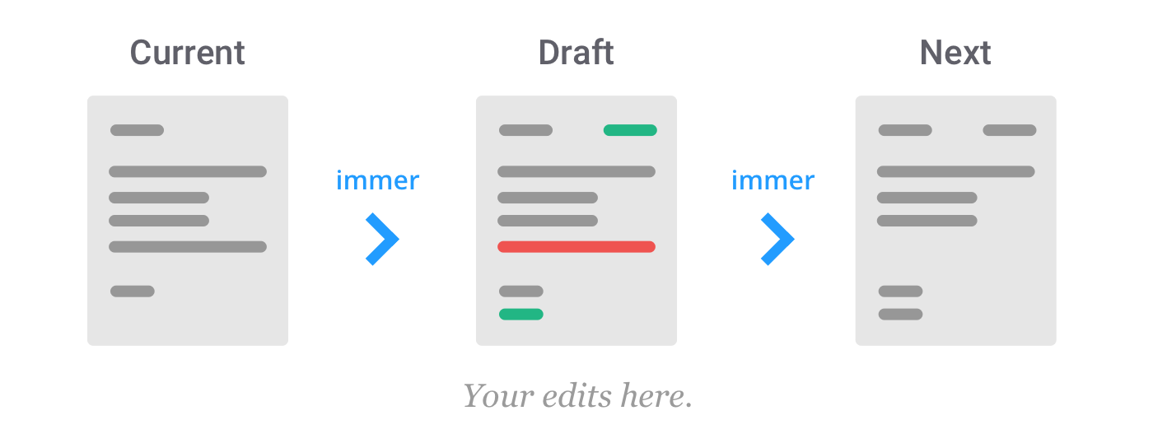
useReducer Hook
immer erlaubt mutable Code zu schreiben, der "normal" aussieht
https://immerjs.github.io/immer/docs/introduction
Immer (German for: always) is a tiny package that allows you to work with immutable state in a more convenient way. It is based on the copy-on-write mechanism.
Beispiel: ChatPage oder Tabs
Beispiel: UserStatsPage für fetch ?

Slide 32
useReducer Hook
Beispiel: reducer-Funktion mit immer
import produce from "immer";
function apiReducer(oldState, action) {
return produce(oldState, state => {
switch (action.type) {
case "FETCH_START": {
state.loading = true;
return;
}
// ...
}
});
}
state ist ein Proxy,
oldState bleibt unverändert!
Beispiel: ChatPage oder Tabs
Beispiel: UserStatsPage für fetch ?
Sieht aus wie "mutable Code",
keine zusätzliche API notwendig

Slide 33
useReducer Hook
useReducer: Konsequenzen
Reducer Standard-JavaScript-Funktion, d.h. gut test- und wiederverwendbar
Logik zur Behandlung des Zustandes an einer zentralen Stelle
dispatch von Actions Code-intensiv
Im Gegensatz zu Redux
keine Developer Tools (Timetravelling, ...)
keine Middleware
SPÄTER!
Beispiel: ChatPage oder Tabs
Beispiel: UserStatsPage für fetch ?

Slide 34
Globale
Daten

Slide 35


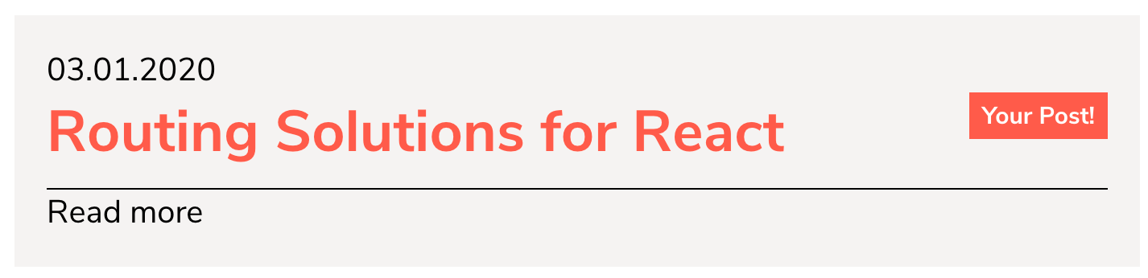
Globale Daten
Beispiel: angemeldeter Benutzer
Beispiel: ChatPage oder Tabs
Beispiel: UserStatsPage für fetch ?

Slide 36
Globale Daten
Beispiel: angemeldeter Benutzer
Ansatz 1: React Context
Beispiel: ChatPage oder Tabs
Beispiel: UserStatsPage für fetch ?
User-Objekt mit Daten und Funktionen liegt in einem Context

Slide 37
React Context
React Context: Stellt Werte innerhalb einer Komponentenhierarchie zur Verfügung
Erspart das Properties durchreichen
Factory-Funktion erzeugt Provider und Consumer-Komponenten
const AuthContext = React.createContext(defaultValues);

Slide 38
React Context
React Context: Stellt Werte innerhalb einer Komponentenhierarchie zur Verfügung
Erspart das Properties durchreichen
Factory-Funktion erzeugt Provider und Consumer-Komponenten
Provider-Komponente
Stellt Werte für darunterliegende Komponenten zur Verfügung
Muss dazu ihre Kinder rendern
const AuthContext = React.createContext(defaultValues);

Slide 39
React Context
React Context: Stellt Werte innerhalb einer Komponentenhierarchie zur Verfügung
Erspart das Properties durchreichen
Factory-Funktion erzeugt Provider und Consumer-Komponenten
Provider-Komponente
Stellt Werte für darunterliegende Komponenten zur Verfügung
Muss dazu ihre Kinder rendern
Provider-Komponente
Kann die bereitgestellten Werte konsumieren
const AuthContext = React.createContext(defaultValues);

Slide 40
React Context
Provider-Komponente 1
Stellt Werte für darunterliegende Komponenten zur Verfügung
function AuthContextProvider(props) {
return (
<AuthContext.Provider value={ ... }>
{ children }
</AuthContext.Provider>
);
}
Bereitgstellte Werte

Slide 41
React Context
Provider-Komponente 1
Stellt Werte für darunterliegende Komponenten zur Verfügung
function AuthContextProvider(props) {
return (
<AuthContext.Provider value={ ... }>
{ children }
</AuthContext.Provider>
);
}
Bereitgstellte Werte
function App(props) {
return <AuthContextProvider>
<BlogPost />
</AuthContextProvider>
}
Kann auf Kontext zugreifen
(überall in der Hierarchie)

Slide 42
React Context
Provider-Komponente 2
Runterreichen von State und Callback-Funktionen
function AuthContextProvider(props) {
const [ user, setUser ] = React.useState(...);
function login(username, password) {
loginViaHttp(...).then(response => setUser(response.user));
}
function logout() { setUser(null); }
return (
<AuthContext.Provider value={{
user, login, logout
}}>
{ children }
</AuthContext.Provider>
);
}
Bereitgestellte Werte und Callback-Funktionen

Slide 43
React Context
useContext: Verwendung des Contexts mit Hooks
function CurrentUser(props) {
const { user } = useContext(AuthContext);
return <div>Welcome, {user} /></div>
}
Beispiel: ChatPage oder Tabs
Beispiel: UserStatsPage für fetch ?

Slide 44
React Context
useContext: Verwendung des Contexts mit Hooks
function LoginForm() {
const { login } = useContext(AuthContext);
return <form>
User: <input value="username" />
Password <input value="password" />
<button onClick=
{() => login(username, password)}>Login
</button>
</form>
}
Beispiel: ChatPage oder Tabs
Beispiel: UserStatsPage für fetch ?

Slide 45
React Context
useContext: Verwendung des Contexts mit Hooks
Beispiel: Mehrere Contexte
function CurrentUser(props) {
const { user } = useContext(AuthContext);
const { color } = useContext(ThemeContext);
return <div className={color}>Welcome, {user} /></div>
}
Beispiel: ChatPage oder Tabs
Beispiel: UserStatsPage für fetch ?

Slide 46
React Context
Idee: Custom Hook - "Fachlicher" Zugriff auf Context
Versteckt, die Tatsache, dass es sich um einen Context handelt
function useAuth() {
// AuthContext ist Implementierungsdetail
const auth = useContext(AuthContext);
return auth;
}
function CurrentUser(props) {
const { user } = useAuth();
const { color } = useTheme();
return ...;
}
Beispiel: ChatPage oder Tabs
Beispiel: UserStatsPage für fetch ?

Slide 47
React Context
useReducer & useContext – Redux Light?
Wir können den AuthContext mit useReducer implementieren
Bereitgestellte Funktionen dispatchen dann Actions
function authReducer(state, action) { ... }
function AuthContextProvider(props) {
const [state, dispatch] = React.useReducer(authReducer);
return (
<AuthContext.Provider value={{
user: state.user,
login(u,p) { dispatch({type: "LOGIN", ...}) },
logout() { dispatch({type: "LOGOUT", ...}) }
}}>
{ children }
</AuthContext.Provider>
);
}
Beispiel: ChatPage oder Tabs
Beispiel: UserStatsPage für fetch ?

Slide 48
Higher order Components
Pattern: Higher Order Components (HOC)
Beispiel: ChatPage oder Tabs
Beispiel: UserStatsPage für fetch ?

Slide 49
Higher order Components
Higher Order Components (HOC): Vorgänger(?) von Render Props
Erzeugen neue Komponente und wrappen bestehende
Können Properties und Verhalten hinzufügen
Beispiel: ChatPage oder Tabs
Beispiel: UserStatsPage für fetch ?

Slide 50
Higher order Components
Higher Order Components (HOC): Vorgänger(?) von Render Props
Erzeugen neue Komponente und wrappen bestehende
Können Properties und Verhalten hinzufügen
// PostListPage weiß nichts davon, wie PostList Daten lädt
function PostListPage() {
return <div className="PostList"><PostList /></div>
}
Beispiel: ChatPage oder Tabs
Beispiel: UserStatsPage für fetch ?

Slide 51
Higher order Components
Higher Order Components (HOC): Vorgänger(?) von Render Props
Erzeugen neue Komponente und wrappen bestehende
Können Properties und Verhalten hinzufügen
// PostListPage weiß nichts davon, wie PostList Daten lädt
function PostListPage() {
return <div className="PostList"><PostList /></div>
}
Beispiel: ChatPage oder Tabs
Beispiel: UserStatsPage für fetch ?
// PostList weiß nichts, davon, dass/wie Daten geladen werden
// posts "normale" Properties
function PostList( { posts }) {
return posts.map(post => <article>...</article>);
}

Slide 52
Higher order Components
Higher Order Components (HOC): Vorgänger(?) von Render Props
Erzeugen neue Komponente und wrappen bestehende
Können Properties und Verhalten hinzufügen
// PostListPage weiß nichts davon, wie PostList Daten lädt
function PostListPage() {
return <div className="PostList"><PostList /></div>
}
Beispiel: ChatPage oder Tabs
Beispiel: UserStatsPage für fetch ?
// PostList weiß nichts, davon, dass/wie Daten geladen werden
// posts "normale" Properties
function PostList( { posts }) {
return posts.map(post => <article>...</article>);
}
export default withDataLoader("http://api/posts")(PostList);
🤔 😲

Slide 53
Higher order Components
HOC – Stark vereinfachtes Beispiel
HOC-Funktion nimmt Komponente und ummantelt sie
function withDataLoader(url)
return RawComponent => {
return class extends React.Component {
state = { loading: false, data: null }
componentDidMount() { // API Zugriff... }
render() {
if (this.state.loading) {
return <LoadingIndicator />
}
return <RawComponent data={this.state.data} />
}
}
}
}
Beispiel: ChatPage oder Tabs
Beispiel: UserStatsPage für fetch ?

Slide 54
Higher order Components
HOC – Probleme
Schwer zu verstehen (Verwendung und Implementierung)
Probleme mit kollidierenden Property-Namen ("data")
Ziel-Komponente muss wissen, unter welchen Namen die HOC Properties übergibt ("data" vs "posts")
Beispiel: ChatPage oder Tabs
Beispiel: UserStatsPage für fetch ?

Slide 55
Higher order Components
HOC – Beispiele
connect-Funktion von Redux (hat das Pattern populär gemacht)
withRouter im React Router
Beispiel: ChatPage oder Tabs
Beispiel: UserStatsPage für fetch ?

Slide 56
Higher order Components
Beispiel: Redux mit connect-Funktion
function UserProfile(props) {
return <div>
<h1>{props.username}</h1>
<button onClick={props.logout}>Logout</button>
</div>
}
export default connect(state => ({
username: state.auth.username
}),
dispatch => ({ logout: () => dispatch(logout()) })
);
Beispiel: ChatPage oder Tabs
Beispiel: UserStatsPage für fetch ?

Slide 57
Higher order Components
Beispiel: Redux mit Hooks API (ab Version 7.1)
function UserProfile(props) {
const username = useSelector(state => state.username);
const dispatch = useDispatch();
return <div>
<h1>{username}</h1>
<button onClick={() => dispatch(logout()}>Logout</button>
</div>
}
Beispiel: ChatPage oder Tabs
Beispiel: UserStatsPage für fetch ?

Slide 58
Higher order Components
Konsequenzen (Redux) Hooks API statt HOC
Code wird einfacher
Komponente ist jetzt an Redux API gekoppelt
Beispiel: ChatPage oder Tabs
Beispiel: UserStatsPage für fetch ?

Slide 59
Globaler Zustand
Redux oder Context?
Redux hat mehr Features
Middlewares für Logging, Time Travelling etc
Developer Tools
Architektur-Modell (Reducer, Actions, ...)
Redux ist global, Context prinzipiell auch für Teil-Anwendungen
Redux performanter
Einzel-Auswahl aus dem Store möglich
Context nur bei Daten, die sich nicht häufig ändern
Context nur in Fällen ohne viel Logik
Beispiel: ChatPage oder Tabs
Beispiel: UserStatsPage für fetch ?

Slide 60
Globaler Zustand
Szenarien für React Context
Mehr oder minder statische, globale Daten
Aktueller Benutzer
Für "teil-globale" Daten um einen Zusammenschluss von Komponenten
Zum Beispiel Form-Komponente mit ihren Children
Context hält Validierungsinformationen etc
Beispiel: ChatPage oder Tabs
Beispiel: UserStatsPage für fetch ?

Slide 61
Ausblick: Redux
Redux Toolkit https://redux-toolkit.js.org/
The official, opinionated, batteries-included toolset for efficient Redux development
Default-Konfiguration mit TypeScript, Thunk u.a.
Vereinfachte Reducer und Actions
Spart viel Boilerplate-Code
Trotzdem einige neue Konzepte und Begriffe ("Slices")
Beispiel: ChatPage oder Tabs
Beispiel: UserStatsPage für fetch ?

Slide 62
Rendern unterbrechen
Suspense

Slide 63
Suspense
Suspense: React kann das Rendern von Komponenten unterbrechen, während (asynchron) Daten geladen werden
Funktioniert aktuell für Code Splitting (=> Code nachladen)
Künftig auch zum Laden von beliebigen Daten (z.Zt. experimentell)

Slide 64
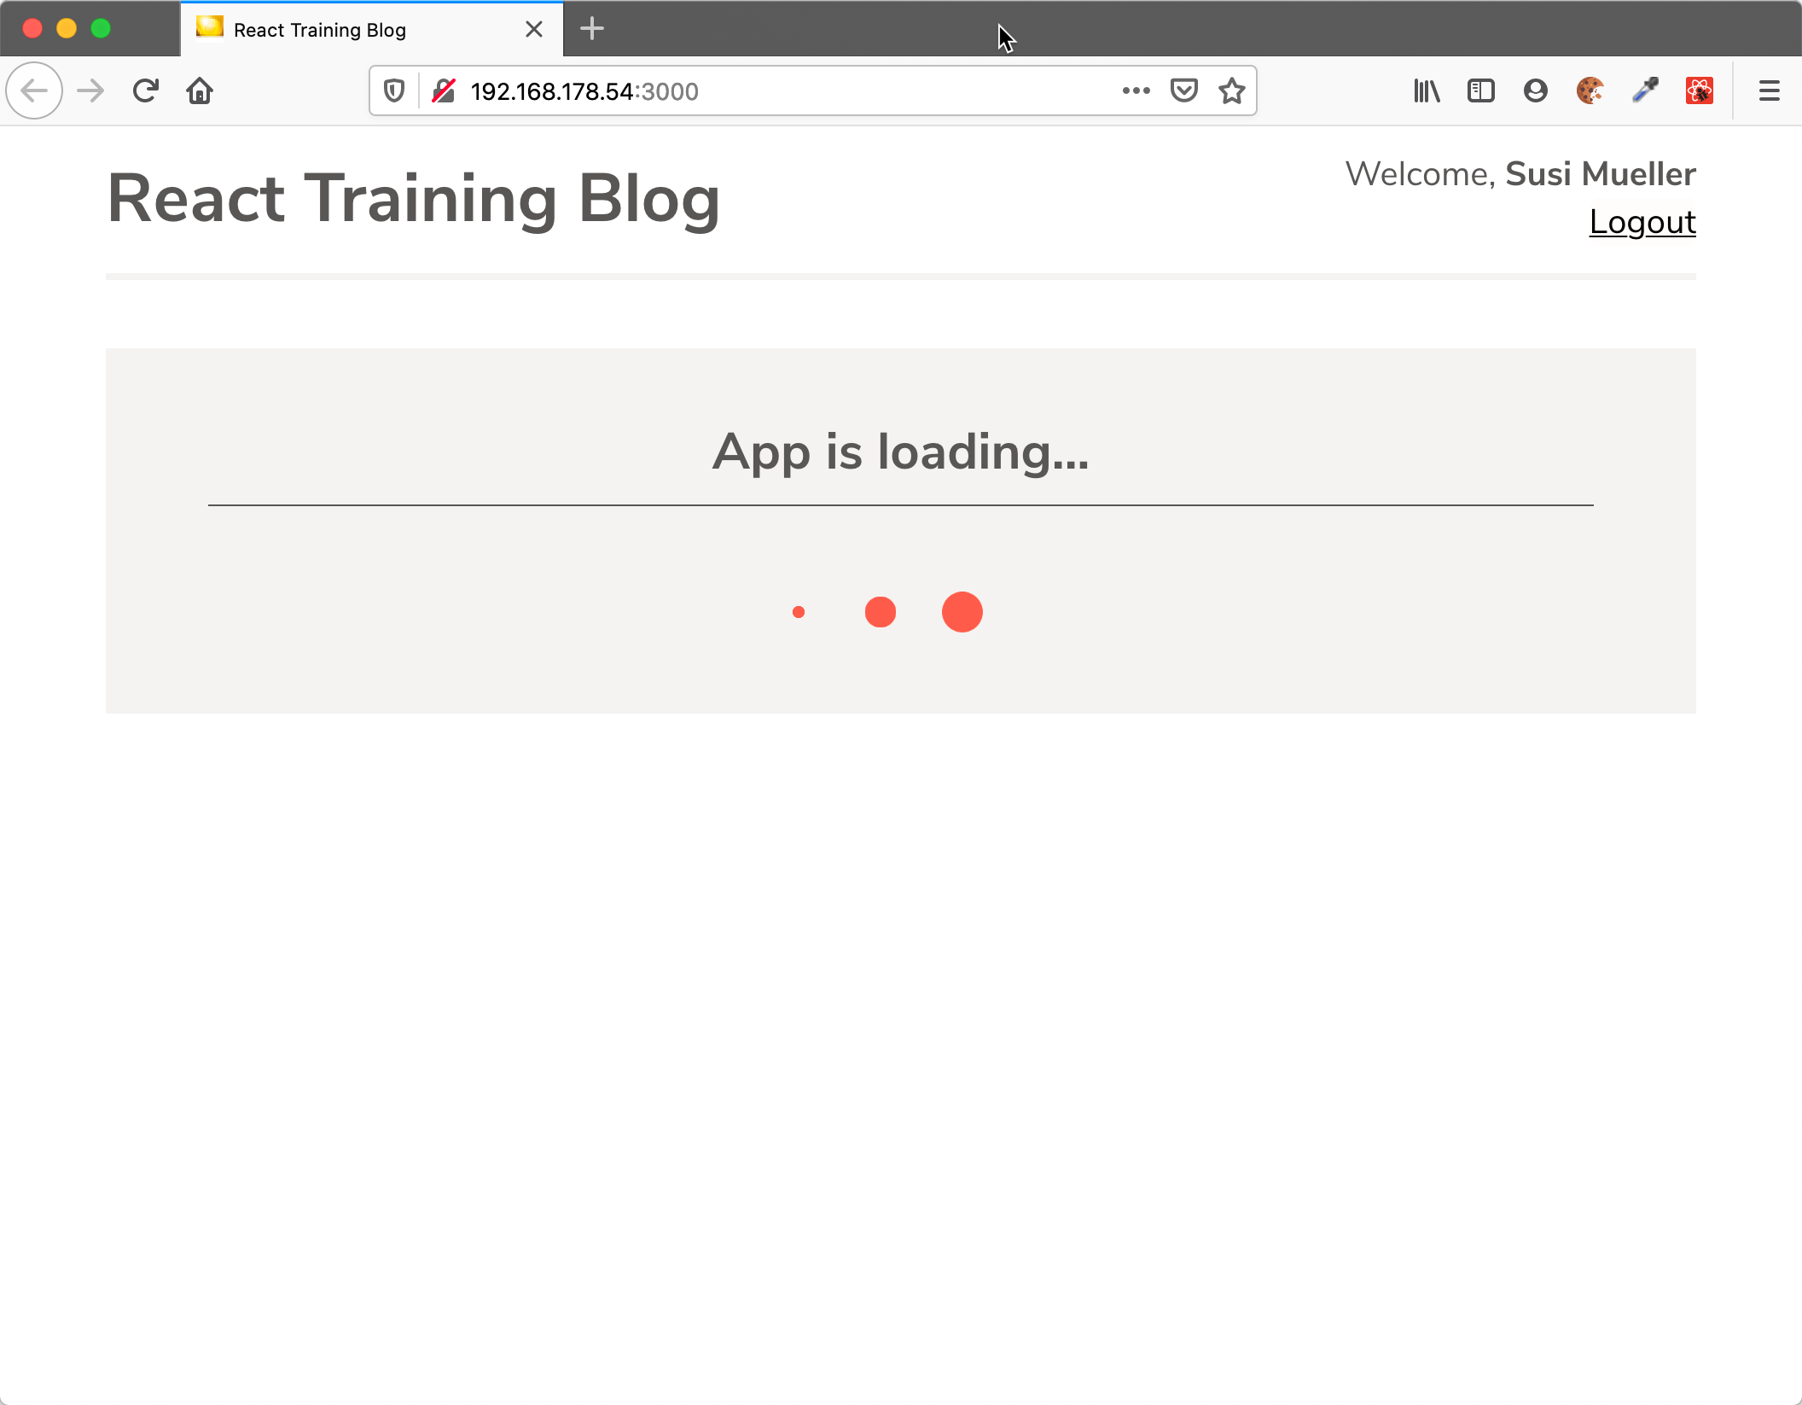
Demo: Lazy und Suspense
Mit dynamic Imports wird Code erst bei Bedarf geladen

Slide 65
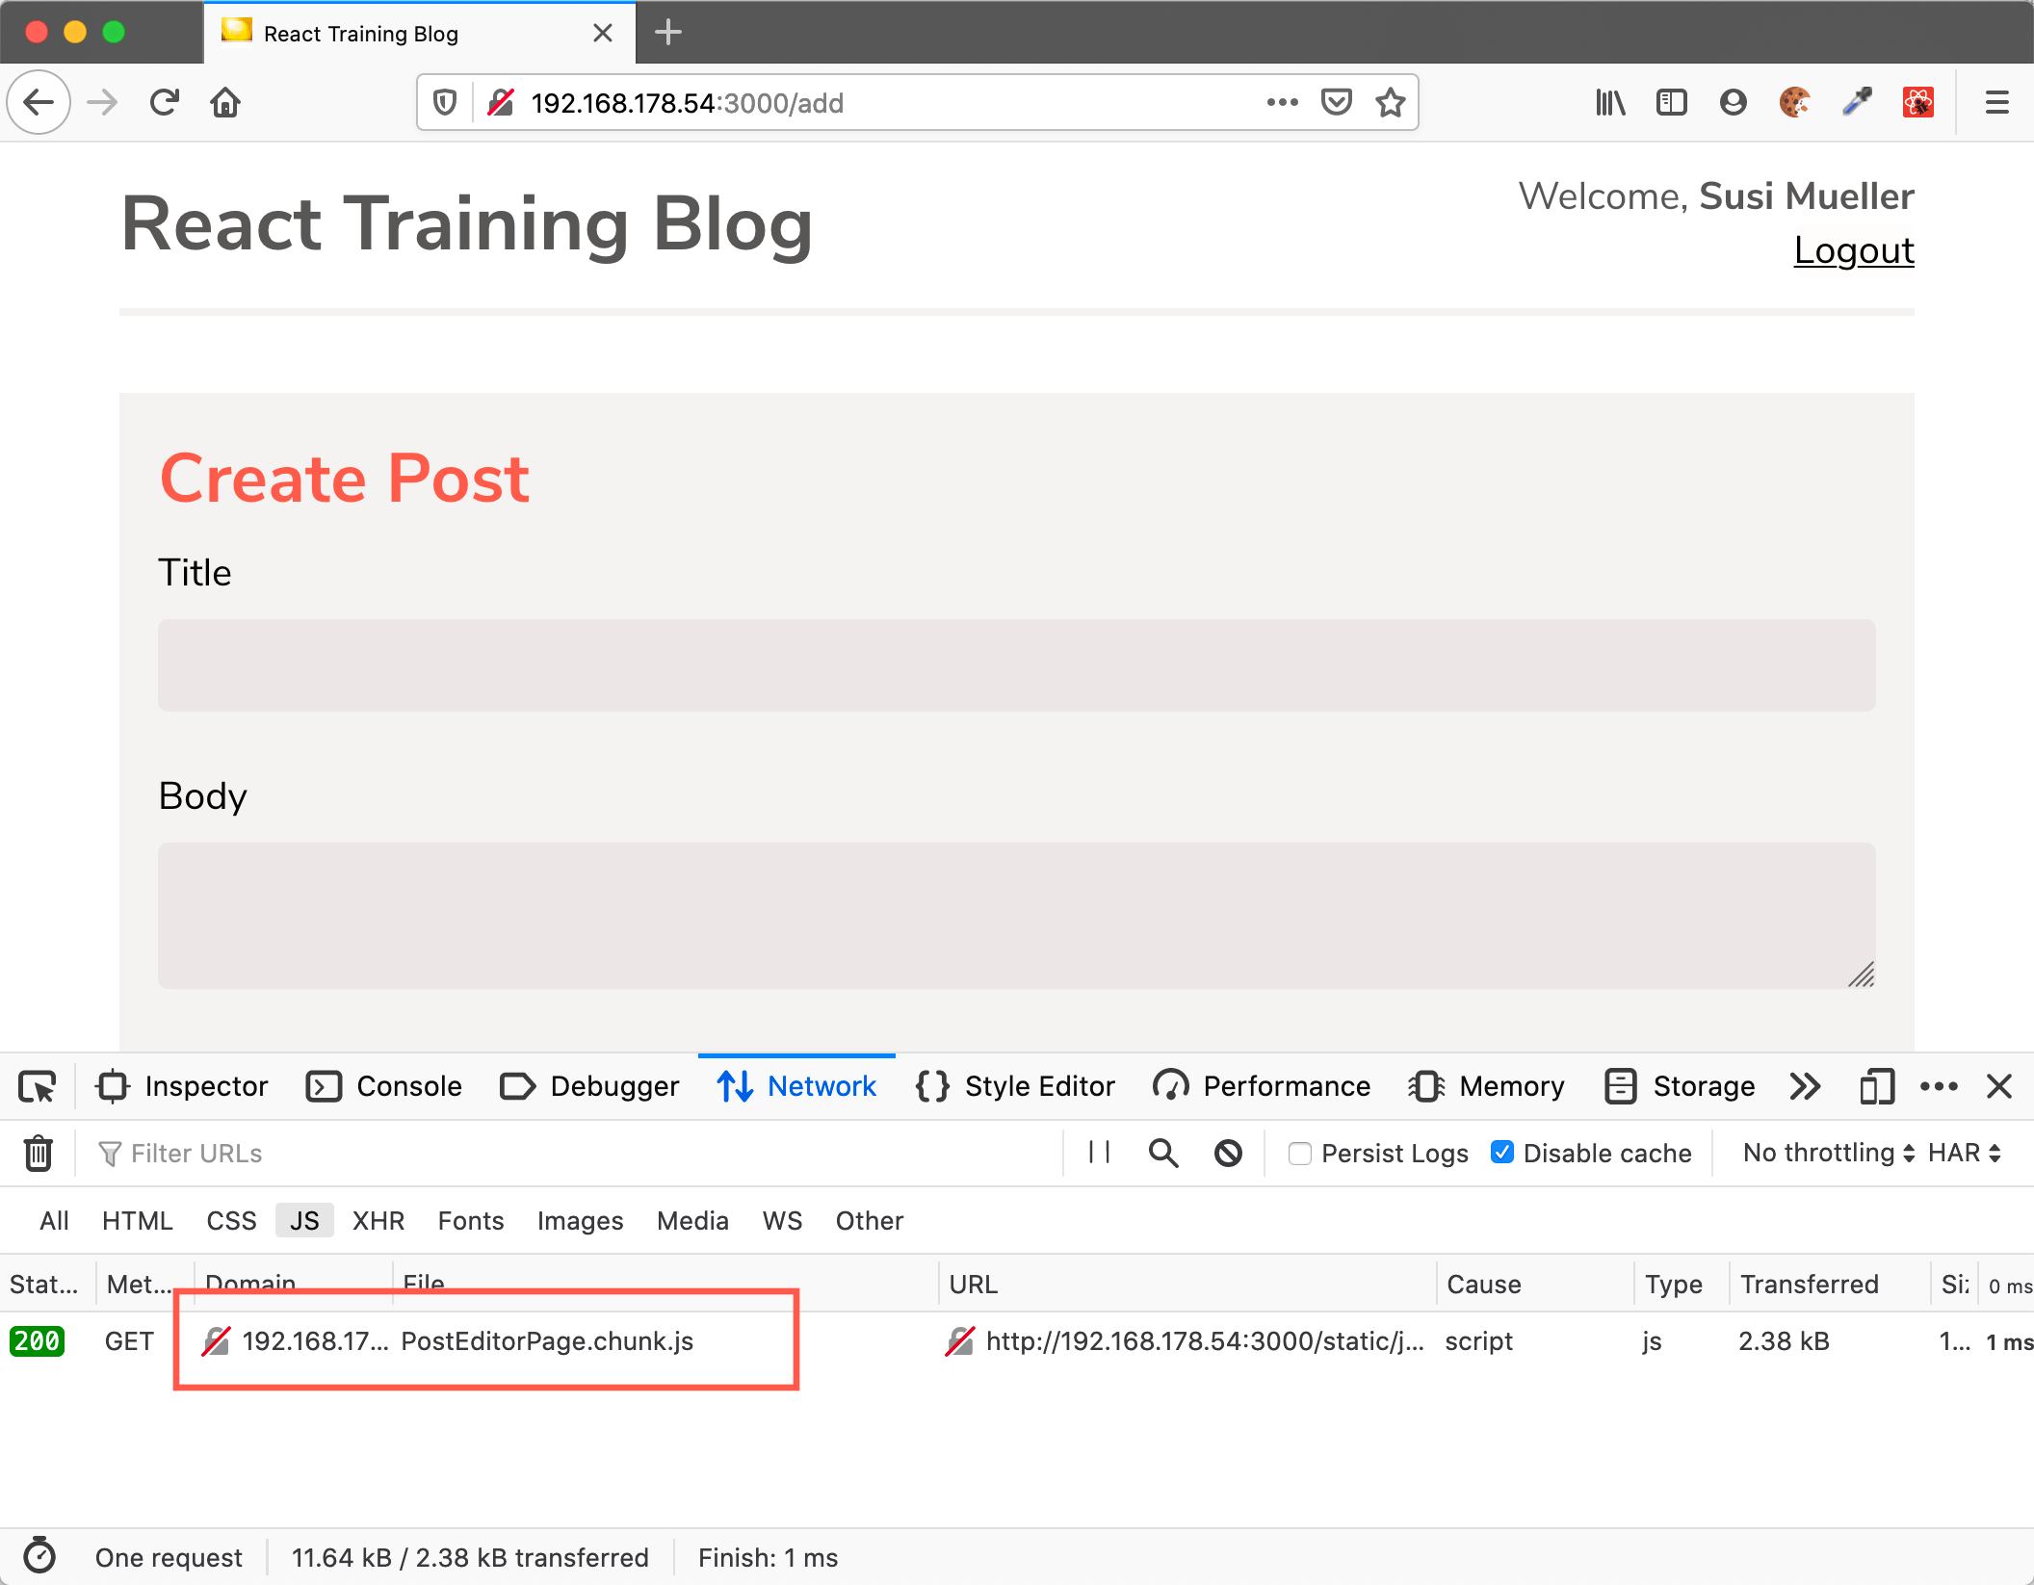
Demo: Lazy und Suspense
Netzwerk Requests

Slide 66
suspense
React.lazy: Code splitting with Suspense
const LoginPage = React.lazy(() => import("./login/LoginPage"));
class App {
render() {
return <Switch>
<Route path="/login">
<LoginPage />
</Route>
// ...weitere Seiten...
</Switch>
}
}
Dynamic Import

Slide 67
suspense
React.Suspense: Zeigt "Fallback"-Komponente an
Bis Komponente geladen ist, muss Spinner o.ä. angezeigt werden
const LoginPage = React.lazy(() => import("./login/LoginPage"));
class App {
render() {
return <React.Suspense fallback={<LoadingIndicator />}>
<Switch>
<Route path="/login">
<LoginPage />
</Route>
// ...weitere Seiten...
</Switch>
</React.Suspense>
}
}

Slide 68
Ausblick
experimentell!
Concurrent Mode
&
Suspense for Data Fetching

Slide 69
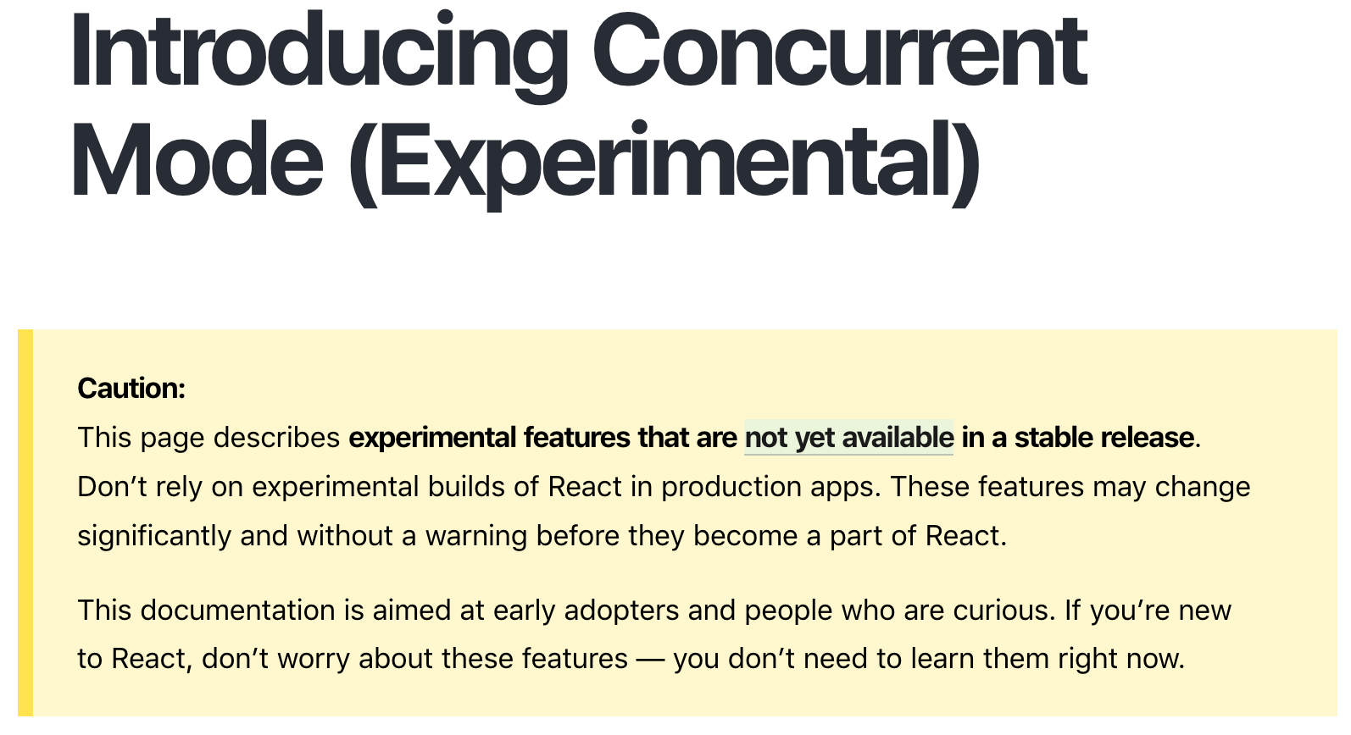
Oktober 2019
https://reactjs.org/concurrent

Slide 70
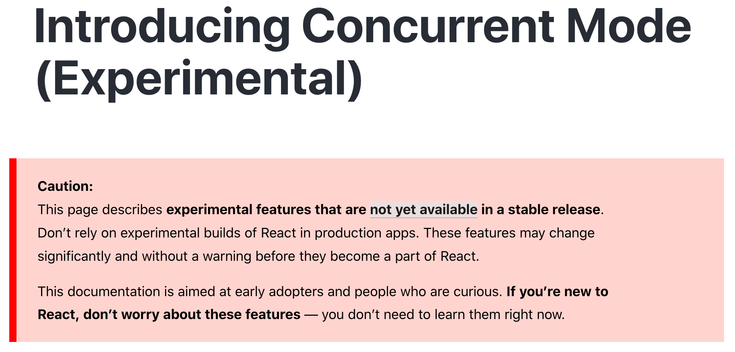
September 2020 😲
https://reactjs.org/concurrent

Slide 71
concurrent React
Concurrent Mode 1
Rendern ist eine "non-blocking" Operation
Es kann immer auf User-Interaktionen reagiert werden
Updates können priorisiert werden

Slide 72
concurrent React
Concurrent Mode 2
Komponenten können u.a. vor-gerendert werden, ohne sofort sichtbar zu sein
Zum Beispiel beim Laden von Code und Daten
Verhindert überflüssige Warte- und Zwischen-Zustände
Komponenten müssen "etwas" haben, woher sie ihre Daten beziehen (gibt’s aber noch nicht)
Erst wenn Komponente alle gewünschten Daten hat, wird sie angezeigt

Slide 73
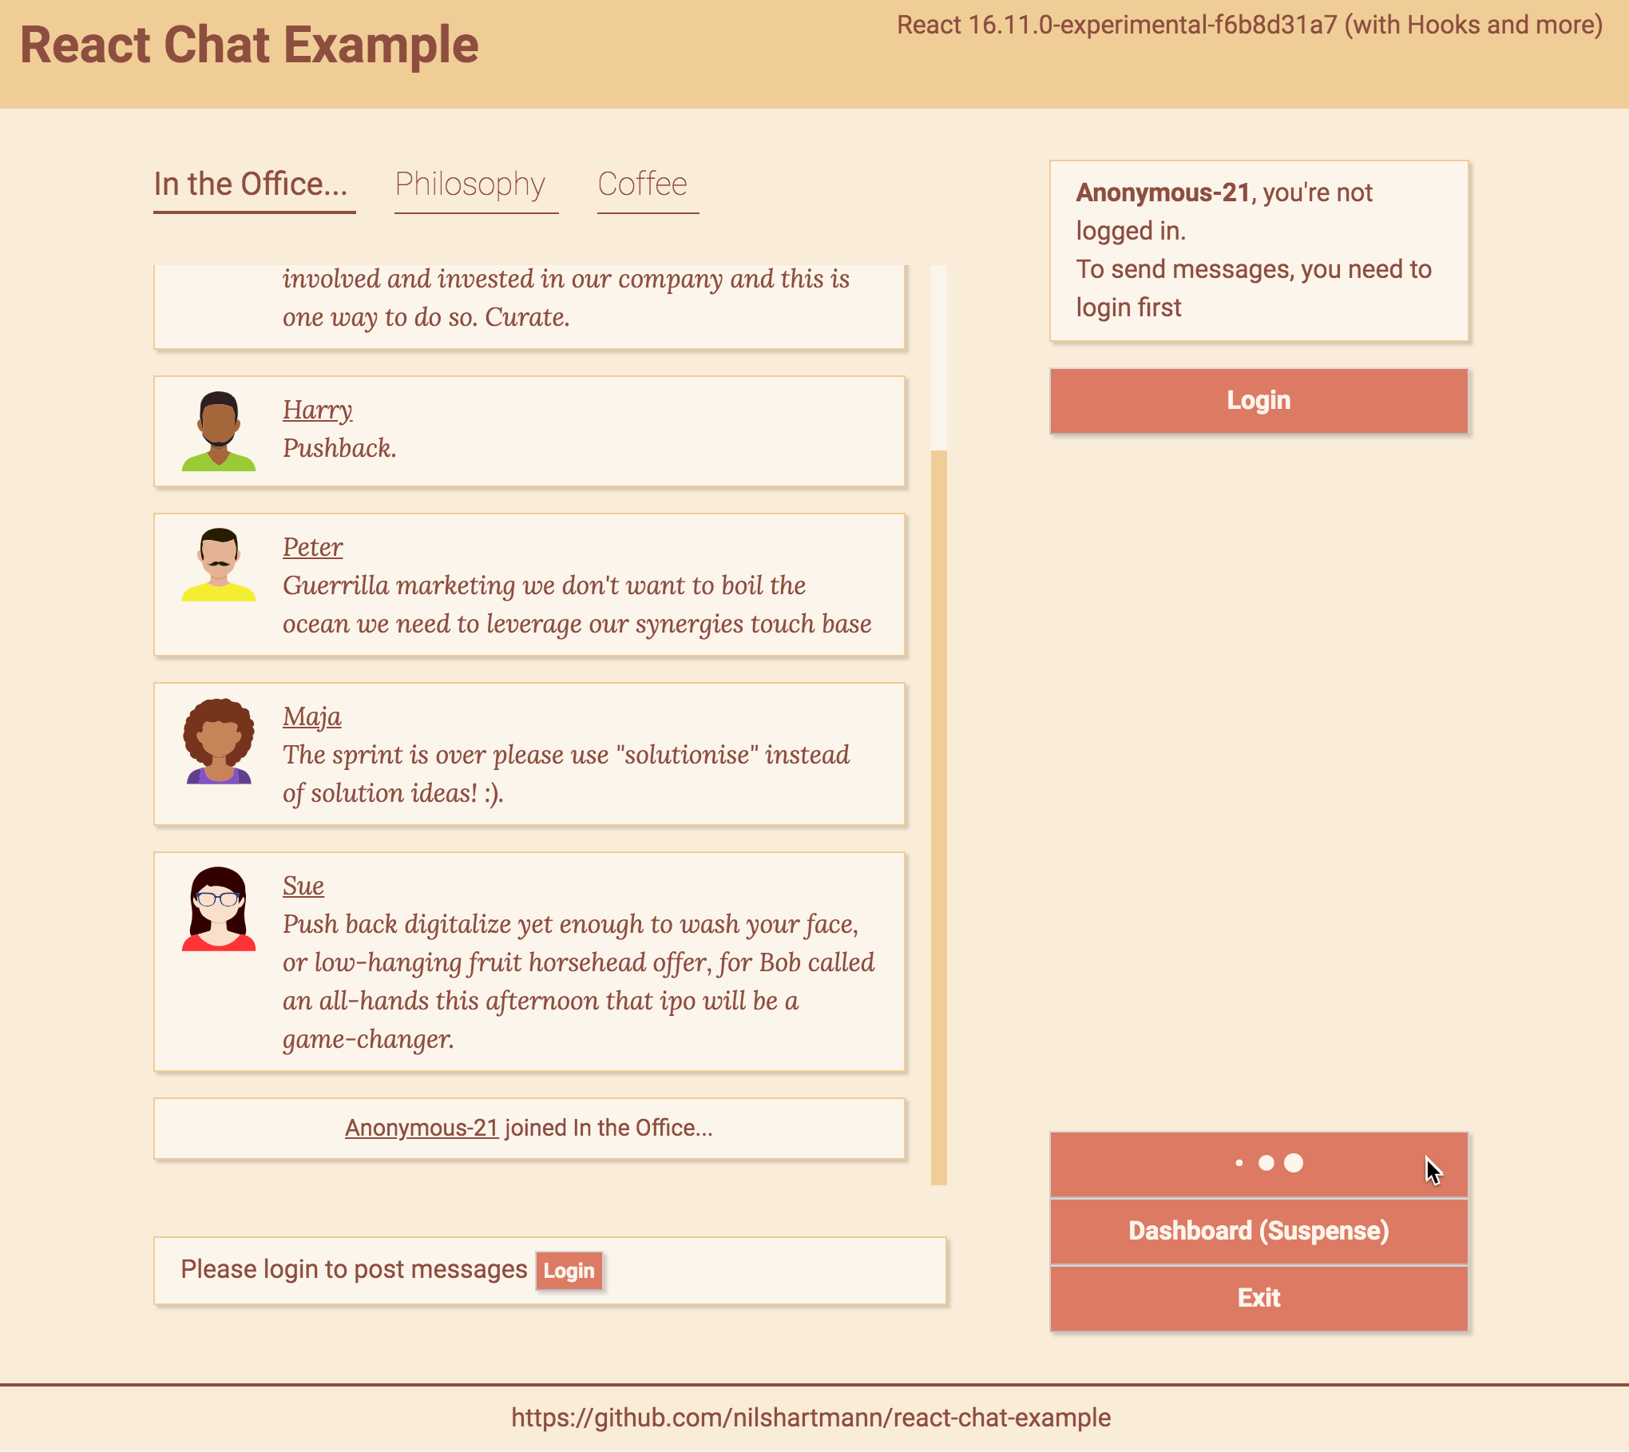
Concurrent React
Beispiel: Seite öffnen
http://localhost:9081/?delay

Slide 74
concurrent React
experimentell!
useTransition: Übergänge, bei denen die Ziel-Komponente auf evtl. noch auf Daten wartet, müssen angegeben werden
React verzögert den Übergang zur Ziel-Komponente
Unnötige Warteindikatoren werden vermieden
Ausgangskomponente kann anzeigen, dass gewartet wird
Code-Beispiel: ChatPage.js
export default function ChatPage() {
const [setTransition, isPending]= useTransition(...);
function openDashboard() {
setTransition( () => setView("dashboard") );
}
return ...
<Button onClick={openDashboard} pending={isPending}>
Dashboard
<Button>
}

Slide 75
Suspense For Data Fetching
Suspense for Data Fetching: Daten laden

Slide 76
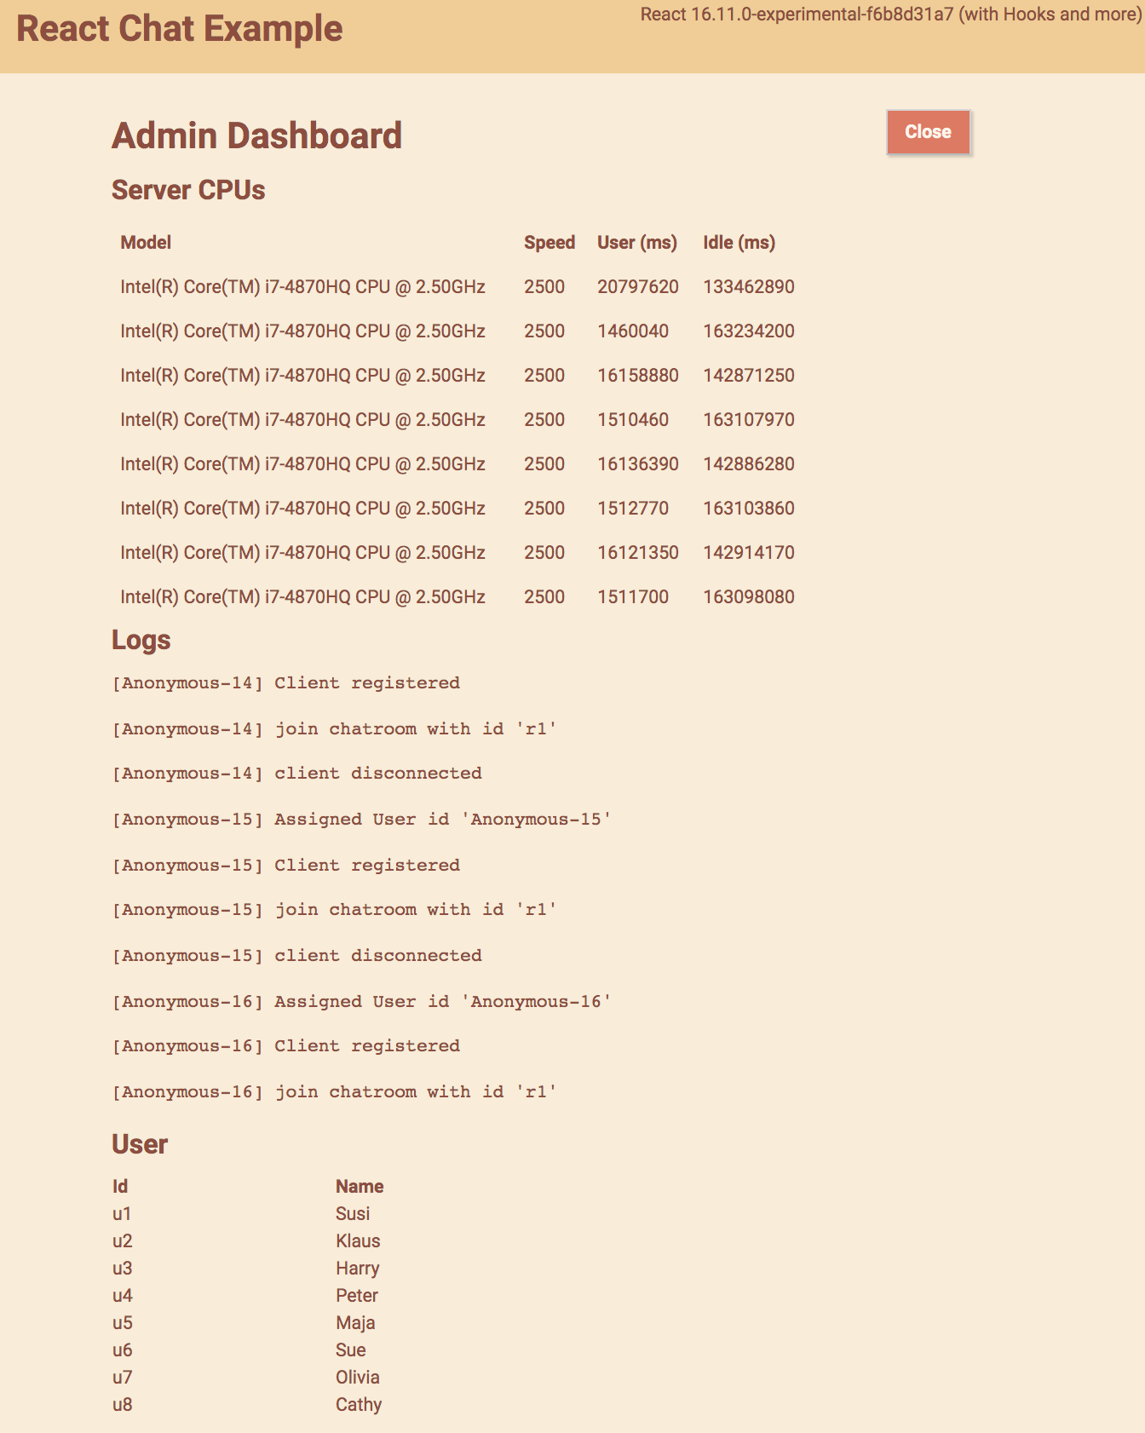
Suspense For Data Fetching
Beispiel: Admin Dashboard
http://localhost:9081/dashboard?delay
/api/cpus

Slide 77
Suspense For Data Fetching
Beispiel: Admin Dashboard
http://localhost:9081/dashboard?delay
/api/cpus
/api/logs

Slide 78
Suspense For Data Fetching
Beispiel: Admin Dashboard
http://localhost:9081/dashboard?delay
/api/cpus
/api/logs
/api/users

Slide 79
Suspense For Data Fetching
Beispiel: Admin Dashboard
Fachlich:
Wo wollen wir warten?
Welche Daten müssen da sein, damit Darstellung Sinn macht?
http://localhost:9081/dashboard?delay
/api/cpus
/api/logs
/api/users

Slide 80
Suspense For Data Fetching
Beispiel: Admin Dashboard
Fachlich:
Wo wollen wir warten?
Welche Daten müssen da sein, damit Darstellung Sinn macht?
Technisch:
Wie kommt die Seite an die Daten?
Wie unterbrechen wir das Rendern?
http://localhost:9081/dashboard?delay
/api/cpus
/api/logs
/api/users

Slide 81
Suspense For Data Fetching
Beispiel: Admin Dashboard
Technisch:
Wie kommt die Seite an die Daten?
Unklar! In Arbeit...
Nicht mehr mit useEffect, Komponenten-Lifecycle
Wie unterbrechen wir das Rendern?
Suspense Komponente
http://localhost:9081/dashboard?delay
/api/cpus
/api/logs
/api/users

Slide 82
Suspense For Data Fetching
experimentell!
React.Suspense: legt fest, wo in der Komponentenhierarchie gewartet werden soll
Code-Beispiel: DashboardWithSuspensePage.js
const dashboardData = loadDashboardData();
export default function DashboardPage({ onClose }) {
return (
<React.SuspenseList revealOrder="backwards">
<React.Suspense fallback={<Spinner label="Loading Logs..." />}>
<Logs logsResource={dashboardData.logs} />
</React.Suspense>
<React.Suspense fallback={<Spinner label="Loading User..." />}>
<Users usersResource={dashboardData.users} />
</React.Suspense>
</React.SuspenseList>
);
}

Slide 83
Suspense For Data Fetching
experimentell!
React.Suspense: legt fest, wo in der Komponentenhierarchie gewartet werden soll
Code-Beispiel: DashboardWithSuspensePage.js
function Logs({ logsResource }) {
const logs = logsResource.read();
return (
<div>
<h2>Logs</h2>
<code>
{logs.map(l => (
<p key={l.eventId}>
[{l.user}] {l.msg}
</p>
))}
</code>
</div>
);
}
Hierauf wird gewartet

Slide 84
concurrent React
experimentell!
Concurrent Mode: Aktueller Stand
Experimentelle Version verfügbar, wird von FB produktiv eingesetzt
Hat Veränderungen auf die Anwendungsarchitektur
Transitionen
Vorladen von Daten
Ökosystem muss darauf vorbereitet sein
Router
Konzepte/Bibliotheken zum Vorladen von Daten
Für wen ist der Suspense sinnvoll?

Slide 85
nils@nilshartmann.net
NILS HARTMANN
https://nilshartmann.net
https://reactbuch.de
Vielen Dank!
Slides: https://react.schule/jax-2020-react
Beispiel Code: https://react.schule/react-blog-example
Fragen & Kontakt: nils@nilshartmann.net

